Slide 1
Как можно посмотреть историю посещения интернет страниц на разных браузерах
на компьютере или на смартфоне

Slide 2
История посещения интернет страниц на компьютере

Slide 3
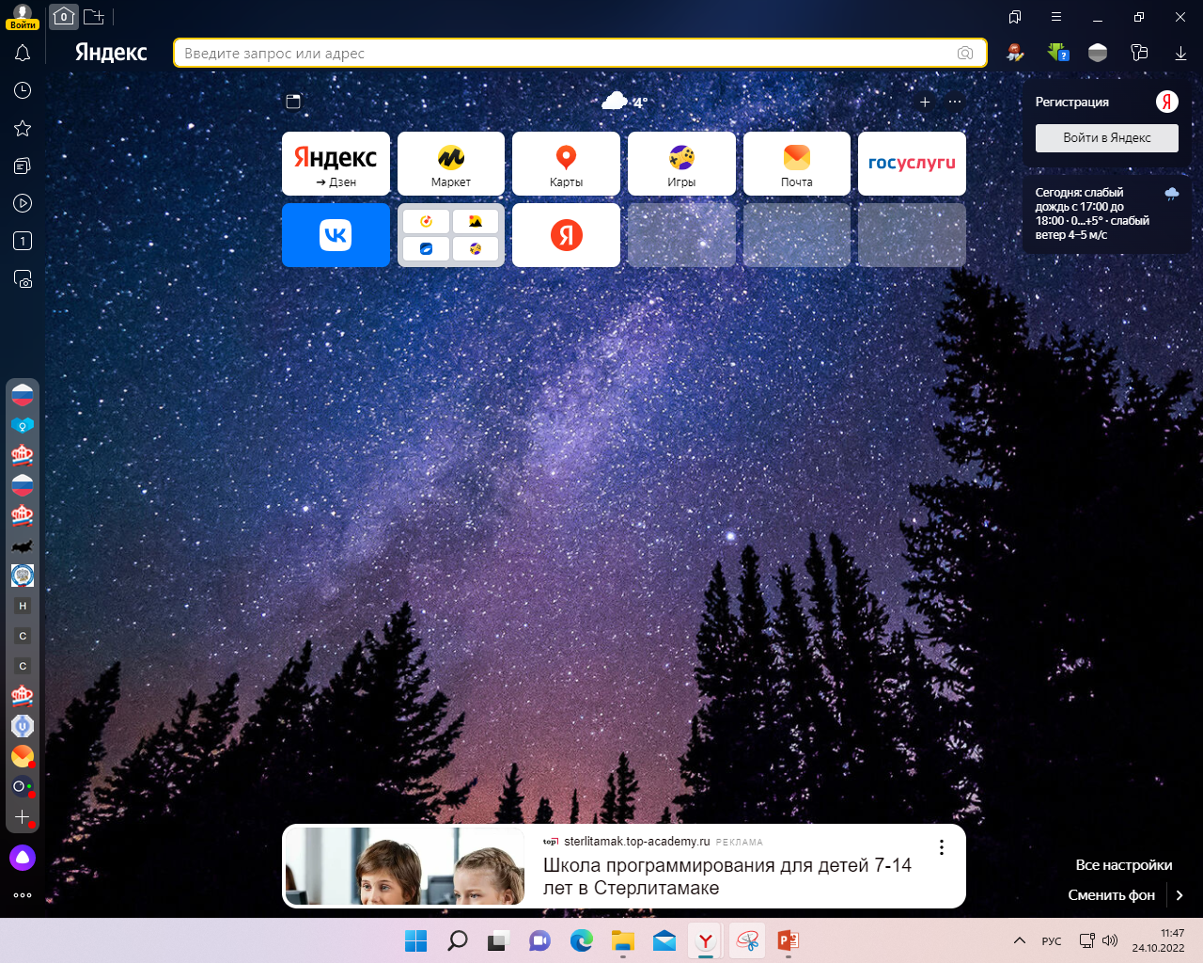

Как посмотреть историю поиска в браузере?
Например, Яндекс браузер
Нажимаем на этот значок
Или нажмите на клавиатуре
кнопки:
Такой комбинацией кнопок можно открыть историю любого браузера на компьютере.

Slide 4
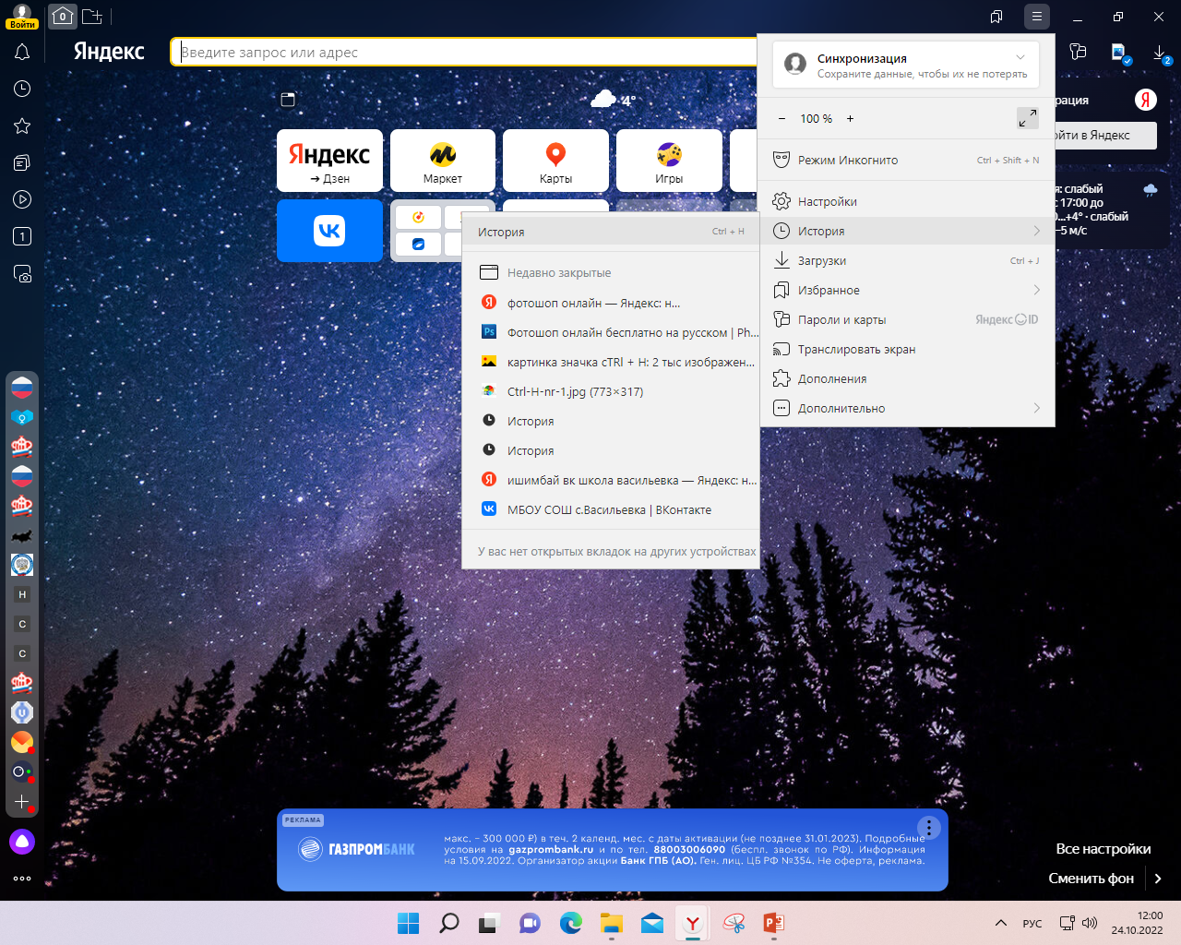
1
3
2
После того как нажали на значок, появится окно, наведите на надпись «История», появится еще одно окно и нажмите на «История»

Slide 5
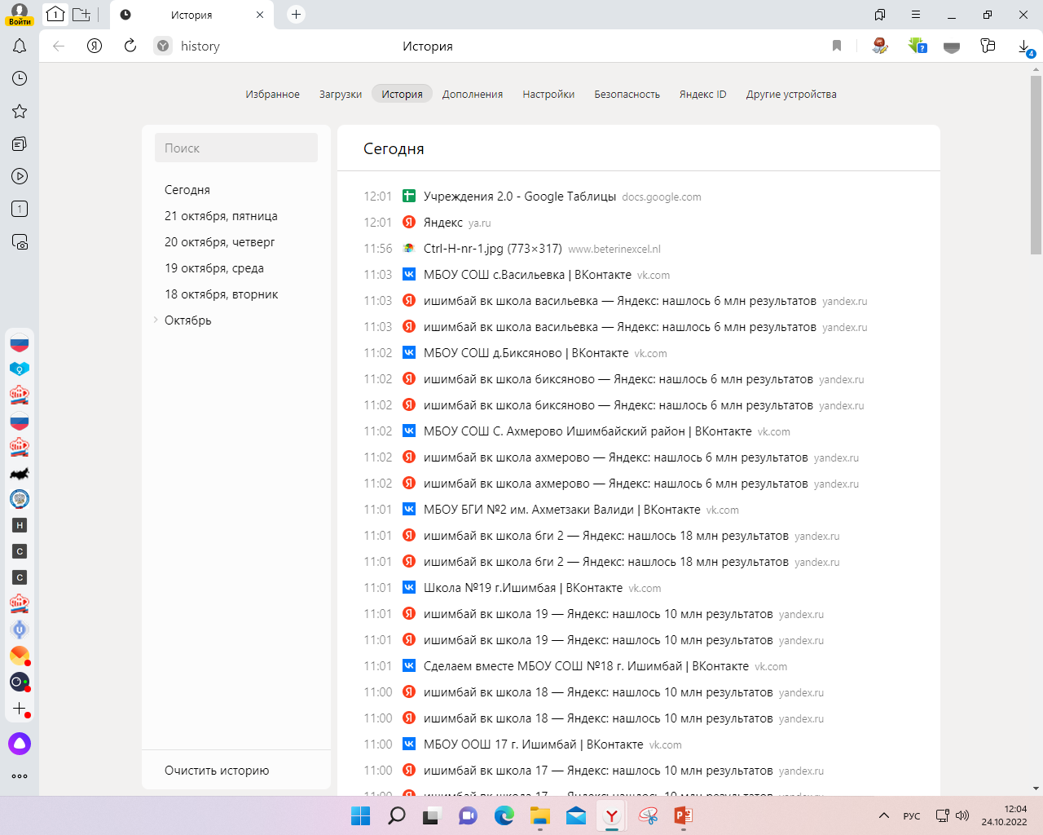
Появится страница истории браузера, куда и когда и какой сайт посещали

Slide 6
История посещения интернет страниц на смартфоне

Slide 7

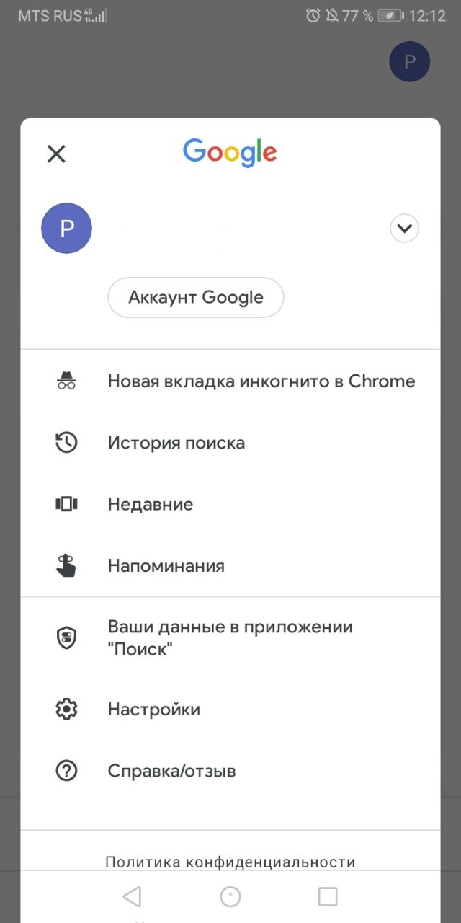
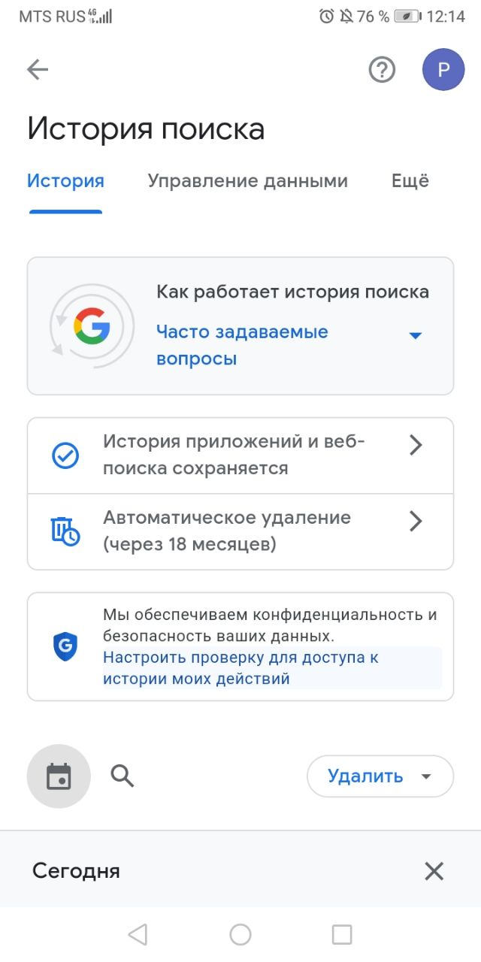
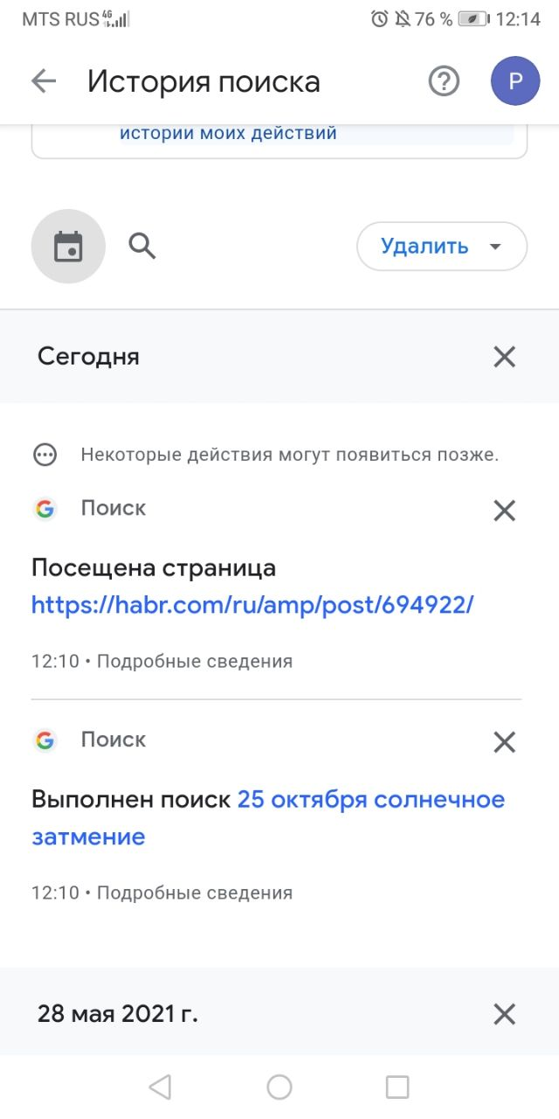
1
3
2
Просмотр истории браузера телефона на примере Google.
Нажимаем на круглый значок, далее - История поиска, нужно пролистать ниже и появится список поиска и посещенные страницы.

Slide 8
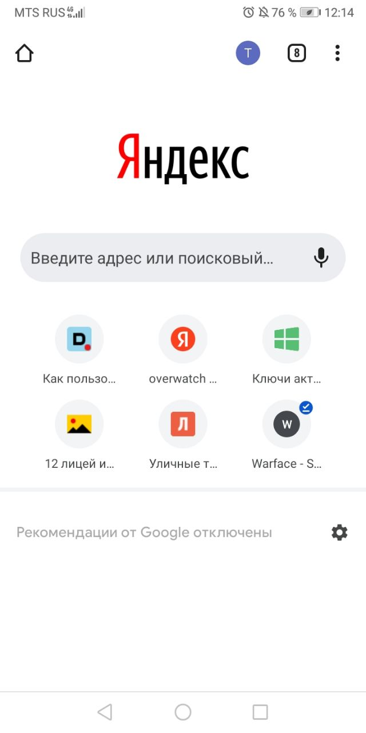
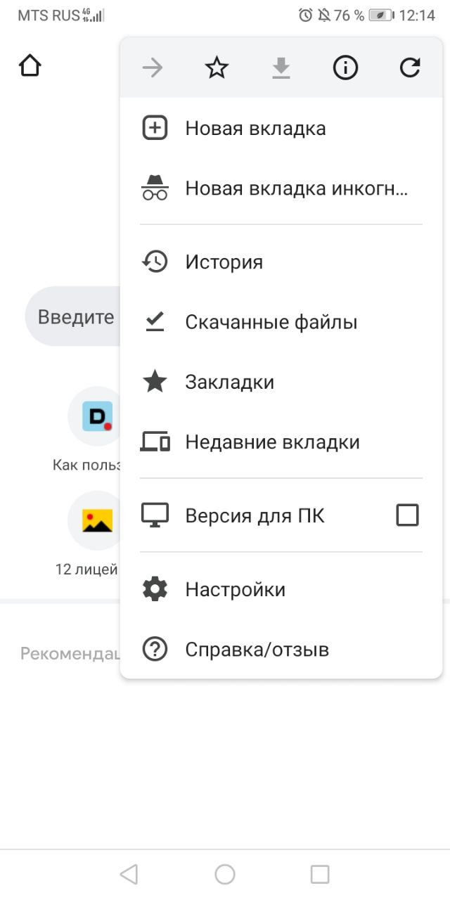
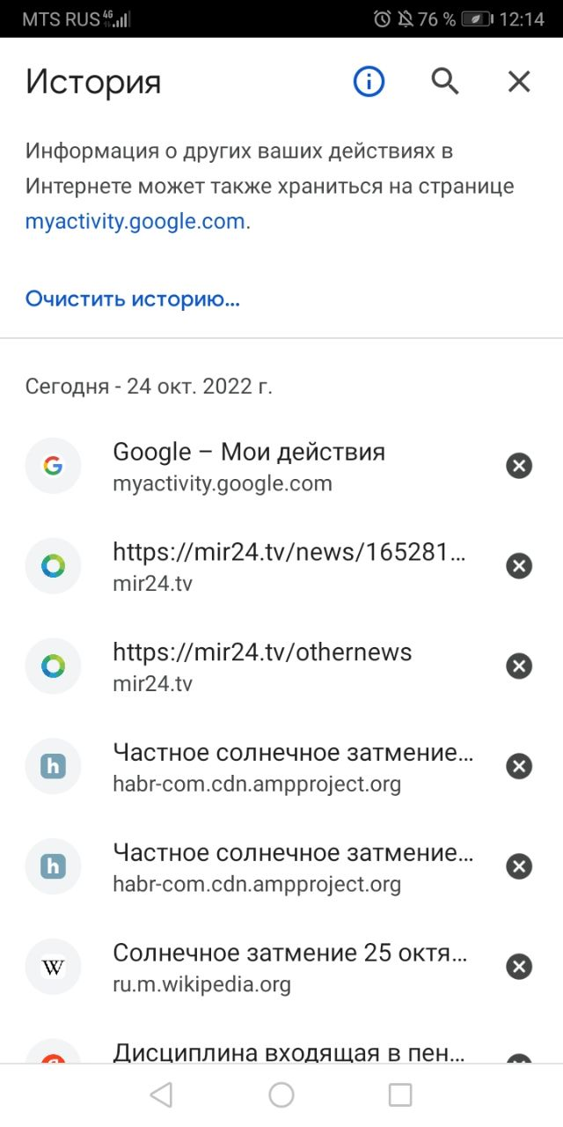
1
2
Просмотр истории браузера телефона на примере Chrome.
Нажимаем на круглый значок, далее - История, и появится список поиска и посещенные страницы.

Slide 9
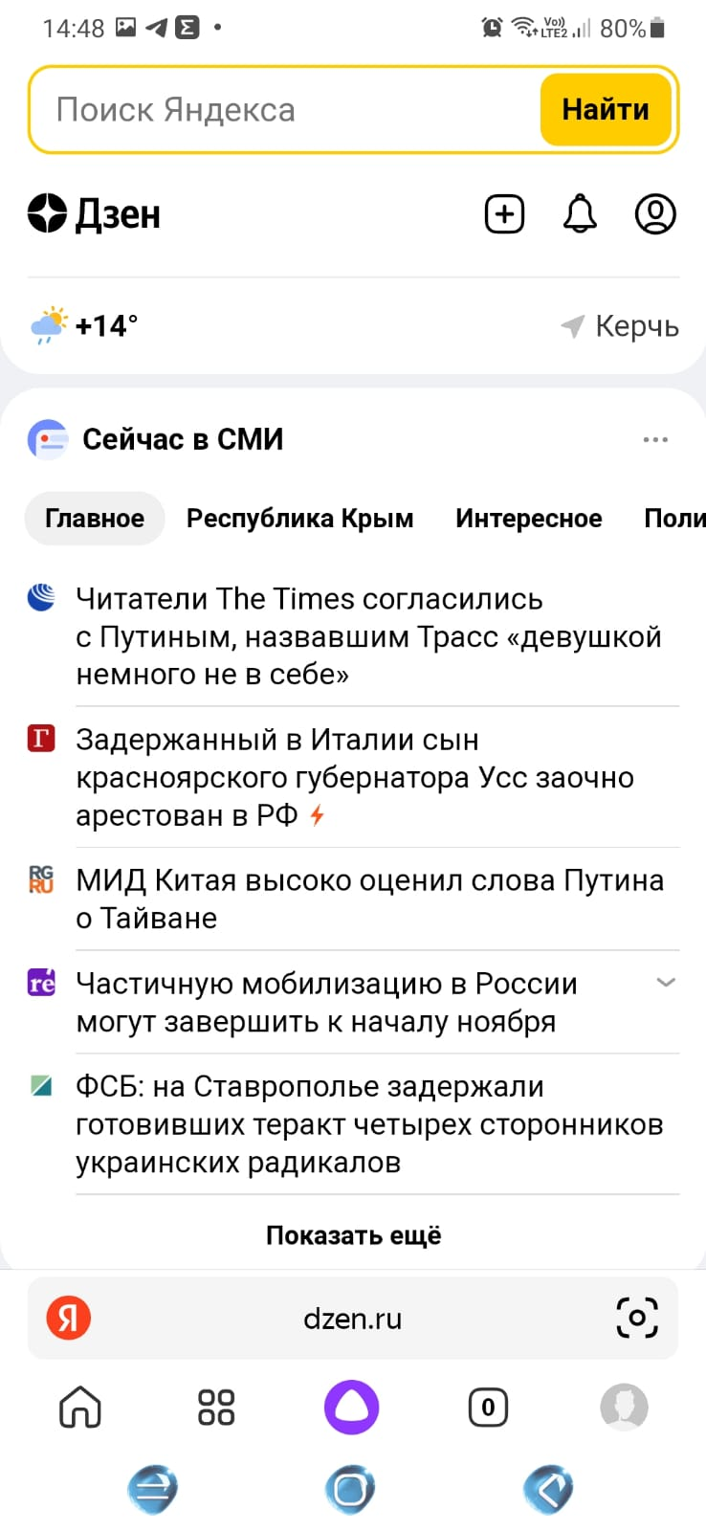
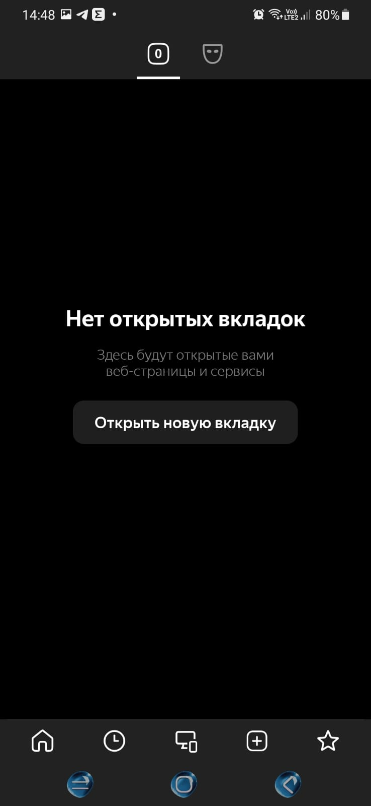
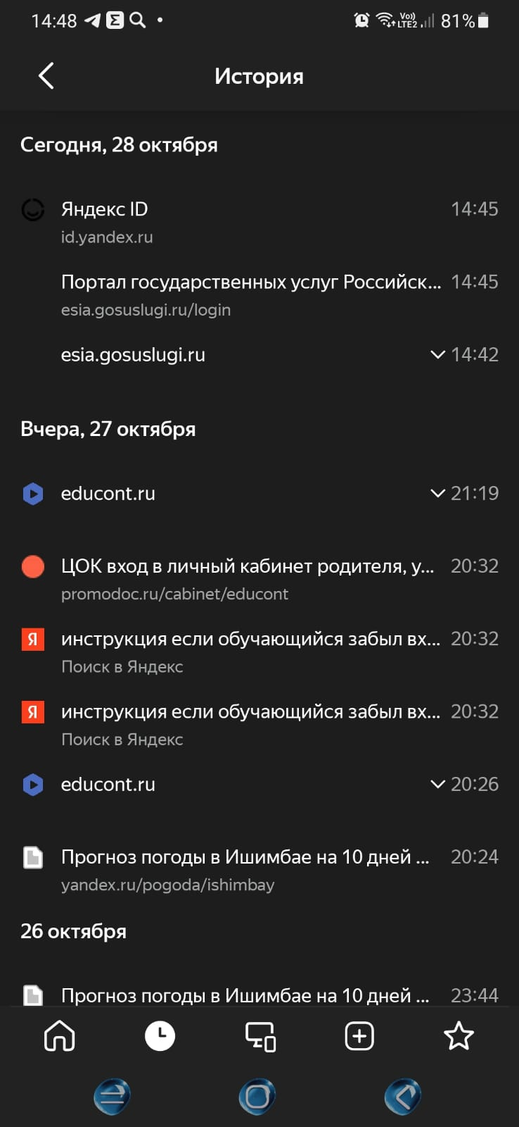
Просмотр истории браузера телефона на примере Яндекс браузера
Нажимаем сначала на этот значок
После открытия вкладки нажимаем на значок часов
И откроется окно с Историей браузера

Slide 10
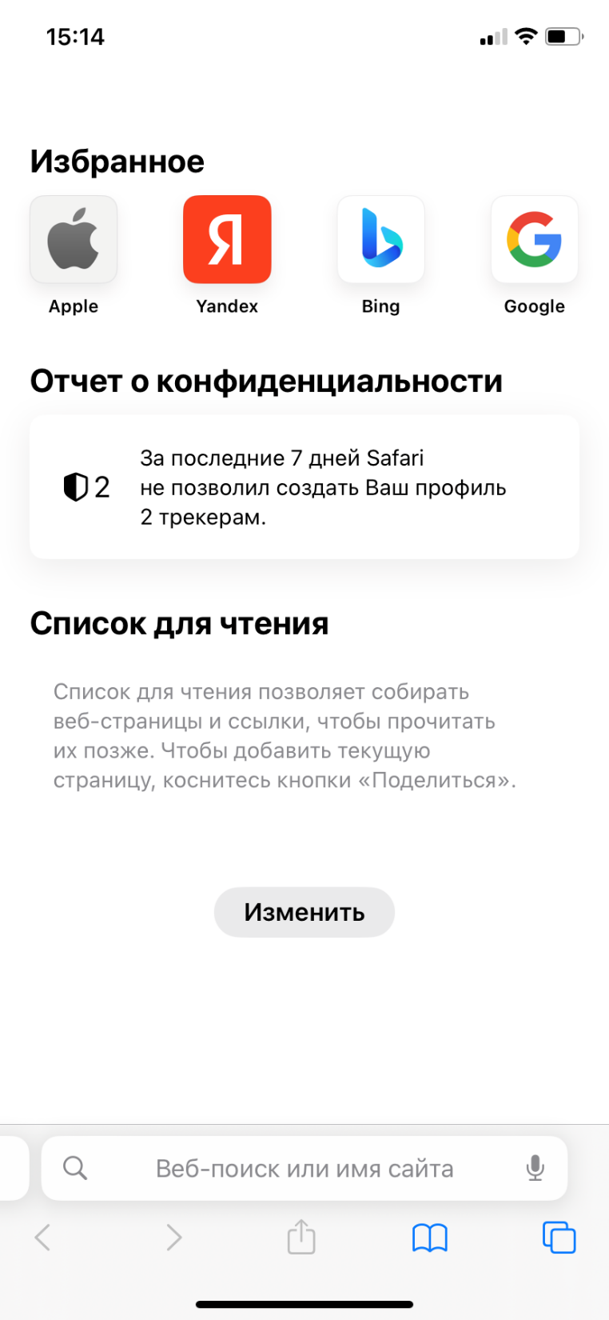
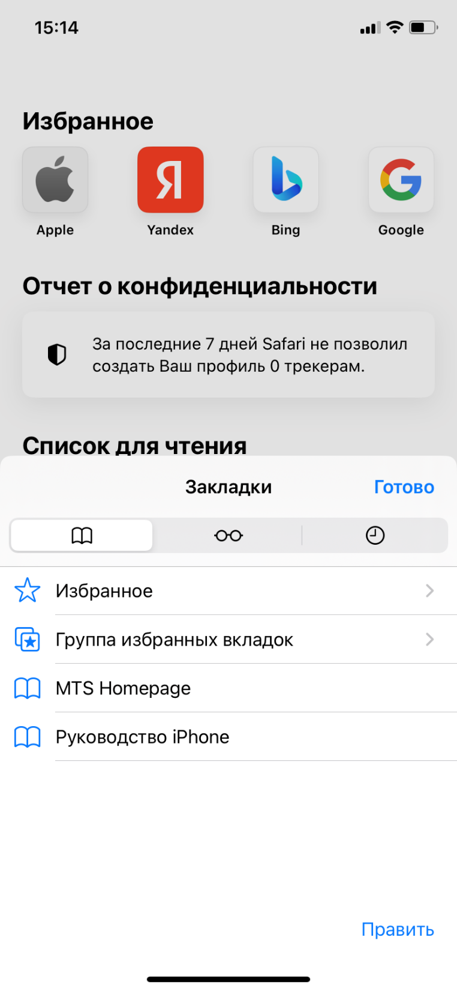
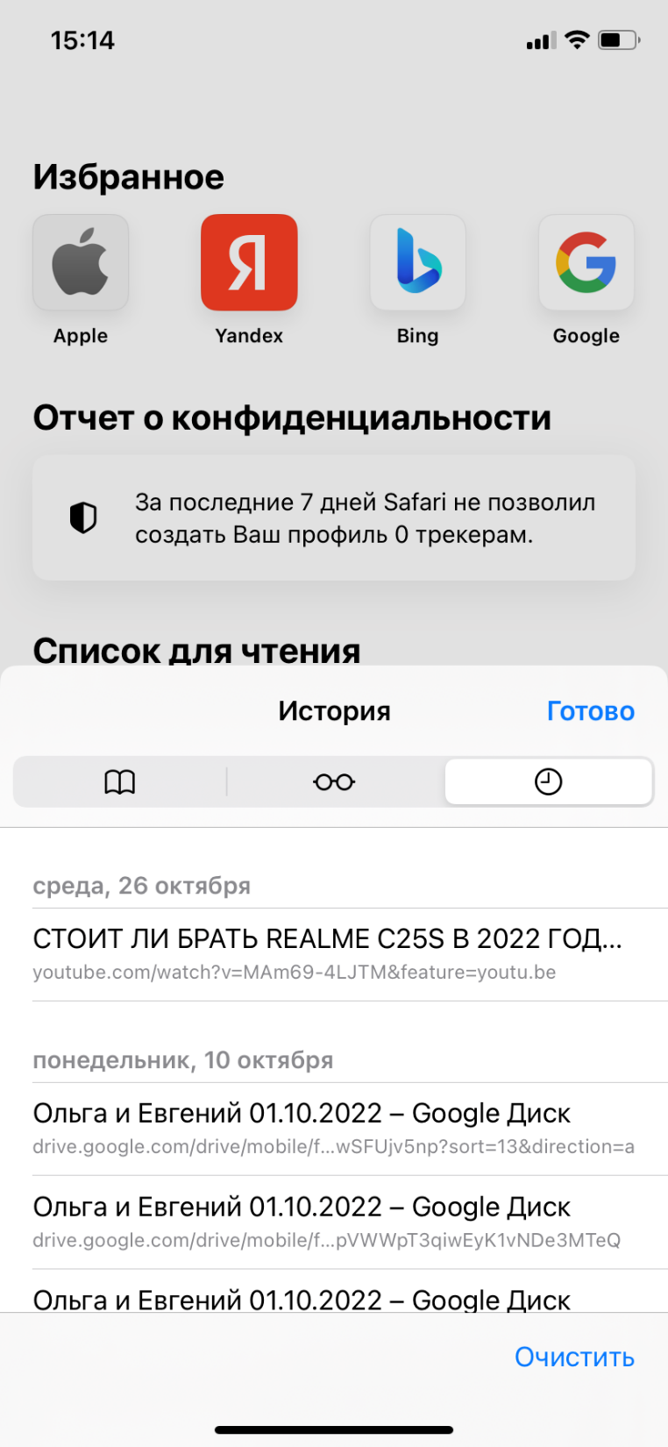
Просмотр истории браузера телефона Iphone на примере браузера Safari
После открытия вкладки нажимаем на значок часов
И откроется окно с Историей браузера
Нажимаем на этот значок

